Slide 1

Název školy: ZŠ Varnsdorf, Edisonova 2821, okres Děčín, příspěvková organizace
Jazyk a jazyková komunikace, Český jazyk, Pověst
Autor: Mgr. Marta Samlerová
Název materiálu: VY_32_INOVACE_05/IV.SADA
Anotace: Prezentace je určena pro žáky 5.ročníku, slouží k výkladu učiva Pověst. Žáci pracují na PC.
Období: září-prosinec 2011

Slide 2
Návod k práci:
Každý žák sedí u PC, který je připojen k internetu a na dané internetové stránce podle pokynů učitele vyhledává potřebné informace.
Žáci odpovídají na zadané otázky učiteli nebo si dělají zápis do sešitu.

Slide 3
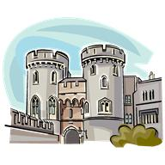
Co je to pověst? http://cs.wikipedia.org/wiki/Hlavn%C3%AD_strana
Vyprávění, které může mít pravdivé jádro, ale je zcela nebo částečně vymyšlené.

Slide 4
Jaké máme pověsti? http://cs.wikipedia.org/wiki/Hlavn%C3%AD_strana
Místní – váží se k určitému místu
Historické – historie národa
Heraldické – o erbech a znacích
Démonické – o vodníku, polednici…

Slide 5
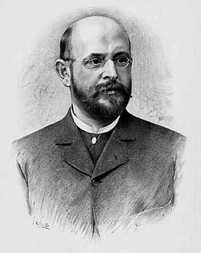
Kdo je autorem knihy „Staré pověsti české? http://cs.wikipedia.org/wiki/Hlavn%C3%AD_strana
Alois Jirásek – autor historických románů a divadelních her.

Slide 6

Odkud Alois Jirásek čerpal? http://www.aloisjirasek.cz/dilo/stare-povesti-ceske
Jirásek čerpal z pověstí a legend, ze starých kronik – Václava Hájka z Libočan, Kosmovy a Dalimilovy kroniky.

Slide 7
Použité zdroje:
Obrázky knih, rytíře a hradu byly použity z galerie office.microsoft.com
Obrázek Aloise Jiráska - http://cs.wikipedia.org/wiki/Alois_Jir%C3%A1sek
Citováno 4.11.2011

